Slide 1

Styrket samarbejde med kommunerne
- når kommunikationen er svær og kommunen føles som lidt af en jungle at navigere i…

Slide 2

Udfordringer
En dag på kontoret…

Slide 3
Indhold
Præsentation
Hvilke udfordringer kan opstå?
Eksempler fra hverdagen
Retssikkerhedsregler
Ideer til styrket samarbejde

Slide 4

Lidt om mig
Uddannet socialrådgiver
Socialfaglig koordinator & projektudvikler på Kollegiet Vestergade
Samtaler om retssikkerhedsregler
Tovholder på sager i kommunen
Har arbejdet med autisme i 8+ år
Baggrund fra psykiatrien

Slide 5
Udfordringer som fagperson
Forskellige domæner
Økonomiske rammer
Forskellige menneskesyn
Skiftende socialrådgivere, sagsbehandlingstid og uklar organisering i kommunen
Oplevelse af manglende forståelse for eller hensyntagen til gældende retspraksis
Støtten i børnelovgivningen og voksenlovgivningen har forskellige fokus
og det kan give problemer i overgangene
Serviceloven
§ 1. Formålet med denne lov er til personer, der er fyldt 18 år,
1) at tilbyde rådgivning og støtte for at forebygge sociale problemer,
2) at tilbyde en række almene serviceydelser, der også kan have et forebyggende sigte, og
3) at tilgodese behov, der følger af nedsat fysisk eller psykisk funktionsevne eller særlige sociale problemer.
Stk. 3… Afgørelse efter loven træffes på baggrund af faglige og økonomiske hensyn.

Slide 6
Eksempler fra praksis…
”Behandlingen af ansøgningen om en servicehund der tog 1½ år…”
”De tidsbegrænsede, ikke lovlige, bevillinger…”
”De opsagte unge…”

Slide 7

Summeopgave
Find evt. sammen med din sidemakker, eller reflekter selv over, hvilke udfordringer du/i hyppigst oplever i samarbejdet med kommunerne?

Slide 8

Det kræver ressourcer at navigere i ens rettigheder og den sociale lovgivning…
Omgørelsesprocenten hos Ankestyrelsen 2025:
Børnehandicapområdet var på 58,6 %
Voksenhandicapområdet var på 43,3 %
Oplevelsen af at kende rettigheder:
29 % svarer at ”de selv har undersøgt dem”
10 % har fået privat rådgivning
42 % svarer at ”de ikke kan finde rundt i alle reglerne”
5 % har fået rådgivning af kommunen
Kilde: Forældre undersøgelse 2019 fra Landsforeningen Autisme

Slide 9

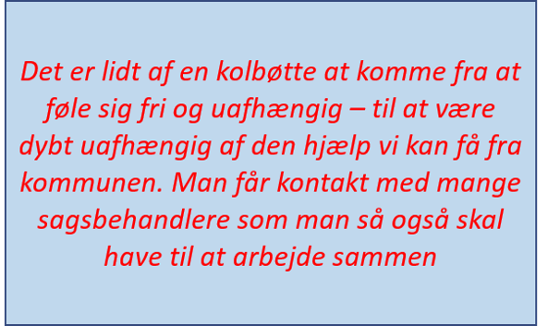
Hvad oplever forældre til børn med autisme?
Flere forældre føler sig ikke mødt eller forstået i mødet med kommunen (PPR, Børn & Familie afdelingen, voksenafdelingen, jobcenteret ect…)
Kilde: Forældre undersøgelse 2019 fra Landsforeningen Autisme

Slide 10

Strategier
Forældre-inddragelsesstrategien:
Når fagprofessionelle føler, at kommunen sylter en sag, og alliere sig tæt med forældrene
Alliancestrategien:
Fagprofessionelle søger at skabe personlige relationer/alliancer og få flyttet samarbejdet fra formelle papirer til fælles virkelighed
Tilpasningsstrategien:
Når fagprofessionelle oplever, at kommunen ikke lytter til deres
pædagogiske observationer, og overtager systemets eller
psykologernes diagnose orienterede sprog

Slide 11
Styrket samarbejde – hvordan?

Slide 12

Retssikkerhedsregler
Lovhjemmel, lovhjemmel, lovhjemmel… → paragraffer kan syntes at vægter højere end følelser.
Vores ansvar ligger i at beskrive indsatsen/funktionsnedsættelsen, kommunens ansvar ligger i →
Retssikkerhedsregler:
Undersøgelsesprincippet, jf. retssikkerhedslovens § 10
Helhedsvurdering, jf. retssikkerhedslovens § 5
Vær obs på ‘retten til’:
Partshøring, jf. forvaltningslovens §§ 19 og 20
Aktindsigt, jf. forvaltningslovens §§ 9 og 10
Skriftlig begrundelse, jf. forvaltningslovens § 23
Klageregler, jf. forvaltningslovens § 25

Slide 13
Hvad drømmer kommunerne om?
Hvad er baggrunden for at en indsats lykkes?
Hvad betyder ofte, sjældent, hyppigt, indimellem egentligt?
Eksempler der gør en forskel, i et ikke psykologiserende sprog ☺

Slide 14
Juridisk støtte også til fagprofessionelle
Social- og Boligstyrelsens pjece Marts 2024:
”Guide til hjælp og støtte” – Forældre til børn med handicap
DUKH (Den Uvildige Konsulentordning på Handicapområdet):
Giver juridisk rådgivning om reglerne på handicapområdet
Autismeforeningen
Ankestyrelsen
Landsorganisationen for sociale tilbud (LOS)

Slide 15

Refleksioner
Hvordan gør man det usynlige, synligt?
Er der egentligt (sikret) lovhjemmel…?
Sæt en ramme/kurs for samarbejdet
(Åbent hus, samarbejdsmøder og gensidig rolleforståelse)
Sæt viden om autisme på dagsordenen!
Klar struktur og kontinuitet i samarbejdet,
mindsker risikoen for misforståelser/fejlslagen kommunikation

Slide 16


Eksempler på det gode samarbejde
Er der noget som vi allerede har erfaret virker,
og som vi kan gøre mere af?

